Slide 1
捷智商訊-態樣閥值調整
2022/09/08

Slide 2
目錄
將 train set 進行 oversampling 後的表現
閥值越調越高的解決方式

Slide 3
態樣閥值優化-作法
假設定義一條rule: 由提款次數和提款金額兩項閥值所組成，將態樣規則切成多條rule
分別尋找每條 rule 下，information gain 最大的組合
將兩條 rule 得出的結果取交集當成該樣態最後的結果

Slide 4
態樣閥值優化-TWN-A11-01
TWN-A11-01
態樣說明:
同一帳戶在一定期間內之現金存、提款交易，分別累計達特定金額以上者。
態樣rule:
同一帳戶於過去15日
(
現金存款累計>=&1101_amount元且次數>=&1101_trans_num次
或
現金提款累計>=&1101_amount元且次數>=&1101_trans_num次
)
態樣可調閥值:
金額、次數
目前的分析先就過去15日內交易金額進行閥值優化，意即，15日內現金提款(次數)或現金存款(次數)達多少以上可以最好分辨TO_SAR=1的客戶
Credit類型: 現金(台幣/外幣, teller), 現金(台幣/外幣, atm), 現金 (exchange atm)
Debit類型 : 現金(台幣/外幣, teller), 3177現金(台幣/外幣, atm), 3178現金(exchange atm)
Notes:
在同一層樹下考慮四種閥值，換到5維平面(四個閥值加上information gain)，去找全域最佳解，
如同loss function 找 global minimum，先驗證在二維平面是不是足夠平滑，如果二維不平滑則5維也不會在同一個曲面上

Slide 5
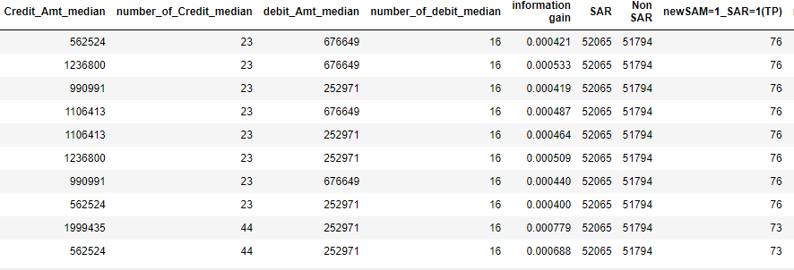
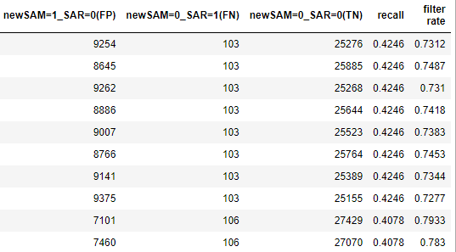
態樣閥值優化-TWN-A11-01
number_of_Credit | Credit_Amt
22 | 1,106,413
44 | 1,396,903
44 | 1,999,435
23 | 1,236,800
44 | 1,236,800
44 | 1,106,413
44 | 990,991
44 | 562,524
23 | 990,991
23 | 562,524
number_of_Debit | Debit_Amt
47 | 676,649
77 | 1002,332
16 | 1,104,008
62 | 252,971
16 | 676,649
77 | 1,002,332
77 | 252,971
77 | 676,649
16 | 252,971
16 | 676,649
RULE: 現金存款累計>=&1101_amount元且次數>=&1101_trans_num次
或 現金提款累計>=&1101_amount元且次數>=&1101_trans_num次
將rule1, rule2分別選出的100組閥值候選點排列組合，在test set上做驗證
因為recall最高並未超過 0.9所以使用 recall進行排序

Slide 6
態樣閥值優化-TWN-A11-01
候選閥值明顯明顯偏大，可能是受到取十分位數影響，加上數值分布左偏
我的
學姊的
number_of_Credit | Credit_Amt
22 | 1,106,413
44 | 1,396,903
44 | 1,999,435
23 | 1,236,800
44 | 1,236,800
44 | 1,106,413
44 | 990,991
44 | 562,524
23 | 990,991
23 | 562,524
number_of_Debit | Debit_Amt
47 | 676,649
77 | 1002,332
16 | 1,104,008
62 | 252,971
16 | 676,649
77 | 1,002,332
77 | 252,971
77 | 676,649
16 | 252,971
16 | 676,649
number_of_Credit | Credit_Amt
5 | 100,000
5 | 110,102
5 | 120,203
5 | 130,304
5 | 140,405
5 | 150,506
5 | 160,607
5 | 170,708
5 | 180,809
5 | 190,910
number_of_Debit | Debit_Amt
5 | 500,000
5 | 555,556
5 | 611,112
5 | 666,667
5 | 722,223
5 | 777,778
5 | 833,334
5 | 888,889
6 | 500,000
6 | 555,556

Slide 7
態樣閥值優化-TWN-A11-01
對 training set TO_SAR=1做 oversampling
針對”現金存款金額>=&1101_amount元”
總共有 17787個中位數
Before
TO_SAR=0: 267
TO_SAR=1: 51794
After
TO_SAR=0: 52065
TO_SAR=1: 51794
Train set
未做oversampling
Test set
未做oversampling
Notes:
Check father entropy 是不是相同的，跟 conditional entropy 數值是否相同

Slide 8
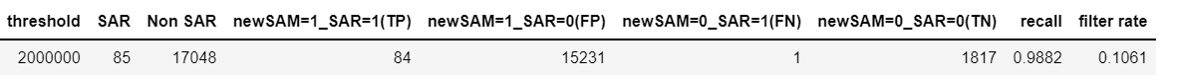
態樣閥值優化-TWN-A11-01
對 training set TO_SAR=1做 oversampling
針對”現金存款累計次數>=&1101_trans_num次”
總共有 218個中位數
Before
TO_SAR=0: 267
TO_SAR=1: 51794
After
TO_SAR=0: 52065
TO_SAR=1: 51794
Train set
未做oversampling
Test set
未做oversampling
學姊的結果
Notes:
Check father entropy 是不是相同的，跟 conditional entropy 數值是否相同

Slide 9
態樣閥值優化-TWN-A11-01
對 training set TO_SAR=1做 oversampling
針對”現金提款金額>=&1101_amount元”
總共有 14257 個中位數
Before
TO_SAR=0: 267
TO_SAR=1: 51794
After
TO_SAR=0: 52065
TO_SAR=1: 51794
Train set
未做oversampling
Test set
未做oversampling
Notes:
Check father entropy 是不是相同的，跟 conditional entropy 數值是否相同

Slide 10
態樣閥值優化-TWN-A11-01
對 training set TO_SAR=1做 oversampling
針對”現金提款累計次數>=&1101_trans_num次”
總共有 154 個中位數
Before
TO_SAR=0: 267
TO_SAR=1: 51794
After
TO_SAR=0: 52065
TO_SAR=1: 51794
Train set
未做oversampling
Test set
未做oversampling
Notes:
Check father entropy 是不是相同的，跟 conditional entropy 數值是否相同

Slide 11
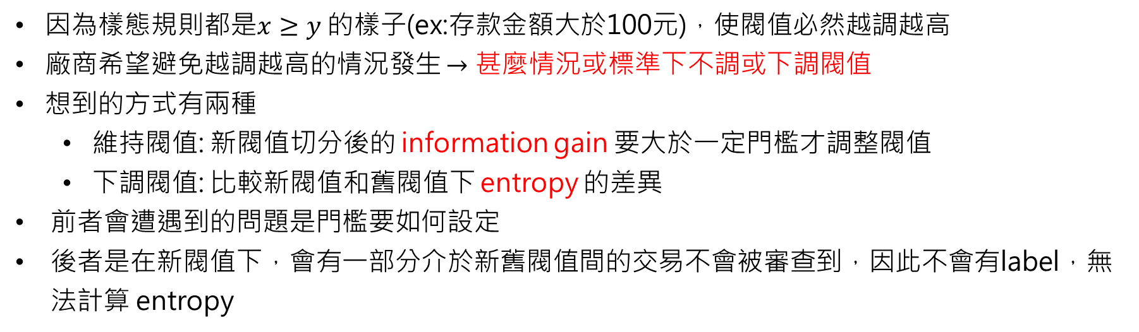
閥值越調越高的解決方式
因為樣態規則都是$x≥y 的樣子$(ex:存款金額大於100元)，使閥值必然越調越高
廠商希望避免越調越高的情況發生 $→$ 甚麼情況或標準下不調或下調閥值
想到的方式有兩種
維持閥值: 新閥值切分後的 information gain 要大於一定門檻才調整閥值
下調閥值: 比較新閥值和舊閥值下 entropy 的差異
前者會遭遇到的問題是門檻要如何設定
後者是在新閥值下，會有一部分介於新舊閥值間的交易不會被審查到，因此不會有label，無法計算 entropy
有 TO_SAR 的資訊
原始閥值
利用模型去預測未知 TO_SAR 資訊，只使用過去曾經TO_SAR=1客戶資料，搭配TO_SAR=1在時間上有群聚性當成feature，有機會拉高模型的準確性
取得閥值
沒有 TO_SAR 的資訊
閥值下界
Notes:
時間上有群聚性: 只要第一筆TO_SAR=1 出現後，未來幾筆都多也是TO_SAR=1 ，要延遲7天
20%TO_SAR的客戶TO_SAR數量就占全部的一半
只用TO_SAR=1的客戶資訊預測紅色到藍色的部分
在講模型之前要先講TO_SAR=1的群聚性
先用現有資料模擬那個結果是不是好的，下界是目前資料的閥值，紅色是先隨便選一個去看調整到底是不是好的

Slide 12
TO_SAR=1 時序上的群聚性
20% TO_SAR=1 的客戶就佔 TO_SAR=1數量的一半
只有一被 TO_SAR=1，在未來幾筆交易多數會被判定 TO_SAR=1
預測過去曾經 TO_SAR=1 的客戶的 label，相對比預測未被 TO_SAR=1 的客戶簡單
Notes:
時間上有群聚性: 只要第一筆TO_SAR=1 出現後，未來幾筆都多也是TO_SAR=1 ，要延遲7天
20%TO_SAR的客戶TO_SAR數量就占全部的一半
只用TO_SAR=1的客戶資訊預測紅色到藍色的部分
在講模型之前要先講TO_SAR=1的群聚性
先用現有資料模擬那個結果是不是好的，下界是目前資料的閥值，紅色是先隨便選一個去看調整到底是不是好的

Slide 13
閥值越調越高的解決方式
因為樣態規則都是$x≥y 的樣子$(ex:存款金額大於100元)，使閥值必然越調越高
廠商希望避免越調越高的情況發生 $→$ 甚麼情況或標準下不調或下調閥值
想到的方式有兩種
維持閥值: 新閥值切分後的 information gain 要大於一定門檻才調整閥值
下調閥值: 比較新閥值和舊閥值下 entropy 的差異
前者會遭遇到的問題是門檻要如何設定
後者是在新閥值下，會有一部分介於新舊閥值間的交易不會被審查到，因此不會有label，無法計算 entropy
有 TO_SAR 的資訊
原始閥值
利用模型去預測未知 TO_SAR 資訊，只使用過去曾經TO_SAR=1客戶資料，搭配TO_SAR=1在時間上有群聚性當成feature，有機會拉高模型的準確性
取得閥值
沒有 TO_SAR 的資訊
閥值下界
Notes:
時間上有群聚性: 只要第一筆TO_SAR=1 出現後，未來幾筆都多也是TO_SAR=1 ，要延遲7天
20%TO_SAR的客戶TO_SAR數量就占全部的一半
只用TO_SAR=1的客戶資訊預測紅色到藍色的部分
在講模型之前要先講TO_SAR=1的群聚性
先用現有資料模擬那個結果是不是好的，下界是目前資料的閥值，紅色是先隨便選一個去看調整到底是不是好的

